Slide 1
Основы социальной информатики

Slide 2
Информационные ресурсы
Ресурс – это запас, источник чего-нибудь!
Информационные ресурсы – это отдельные документы и массивы документов в информационных системах.
Информационный ресурс — это знания, представленные в проектной форме.

Slide 3
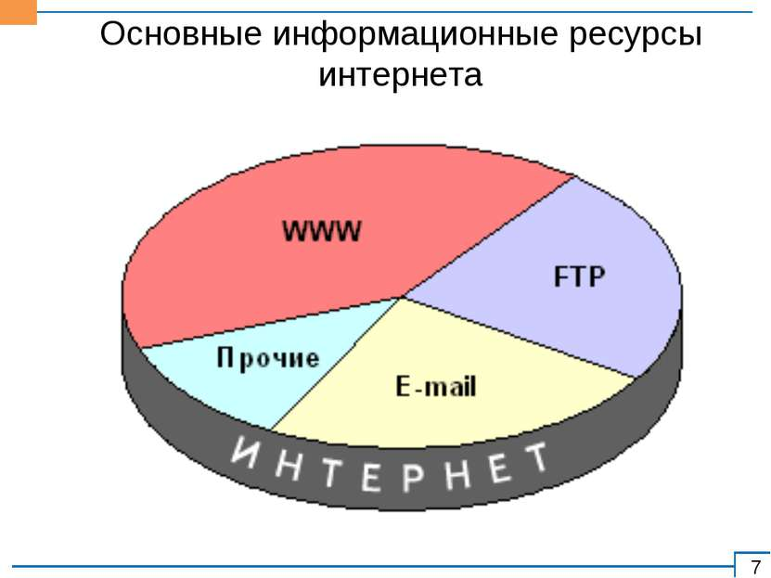

Slide 4
Классификация национальных ИР:
Библиотечные,
архивные,
научно-техническая информация,
правовая информация,
отраслевая информация,
финансовая и экономическая информация,
информация о природных ресурсах

Slide 5
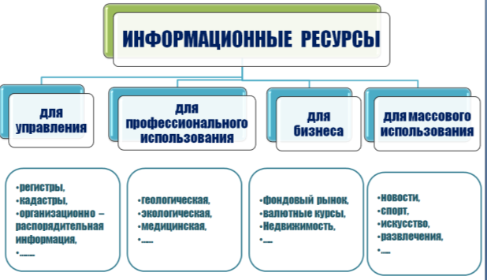

Slide 6
Информационное общество
Информационное общество – общество, в котором большинство трудовых ресурсов заняты производством, хранением, переработкой, продажей и обменом информацией

Slide 7
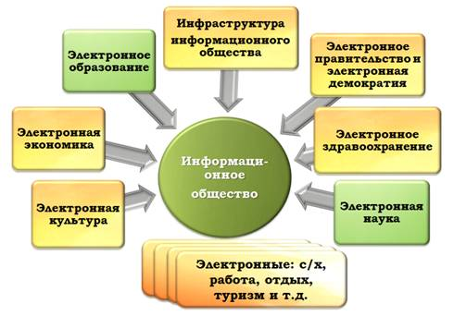

Slide 8
Задача системы образования:
Обеспечить каждому человеку свободный и открытый доступ к образованию на протяжении всей его жизни, с учётом его интересов, способностей и потребностей.

Slide 9
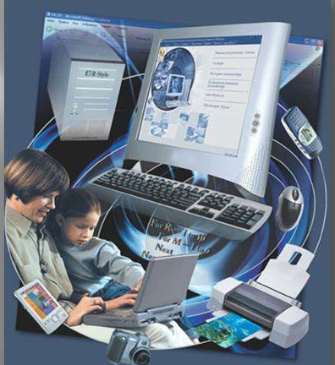
Компьютерные технологии помогают значительно увеличить время для обучения.
Мы ищем в Интернете определенный , подходящий для нас, сервис для ежедневного пользования.

Slide 10
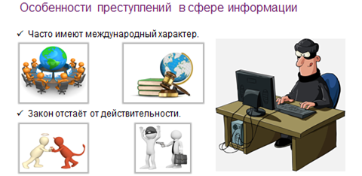
Правовое регулирование в информационной сфере:

Slide 11
Ряд важнейших принципов в информационной сфере:
свобода поиска, получения , передачи, производства и распространения информации любым законным способом;
установление ограничений доступа к информации только федеральными законами ;
равноправие языков народов Российской Федерации при создании информационных систем и их эксплуатации ;

Slide 12
открытость информации о деятельности государственных органов и органов местного самоуправления и свободный доступ к такой информации , кроме случаев, установленных федеральными законами ;
неприкосновенность частной жизни, недопустимость сбора, хранения , использования и распространения информации о частной жизни лица без его согласия .

Slide 13
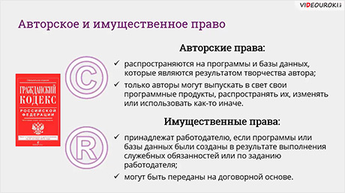

Slide 14
Проблема информационной безопасности:
Информационная безопасность – это совокупность мер по защите информационной среды общества и человека.
Политика безопасности – это совокупность технических, программных и организационных мер, направленных на защиту информации в компьютерной сети.

Slide 15
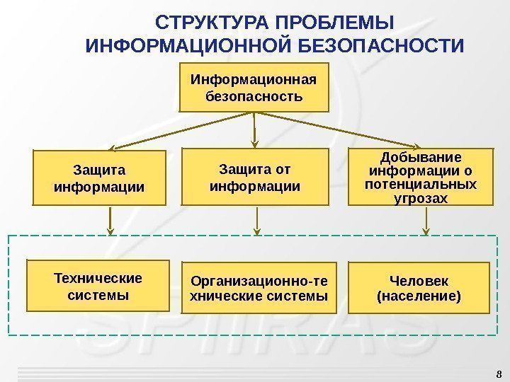

Slide 16
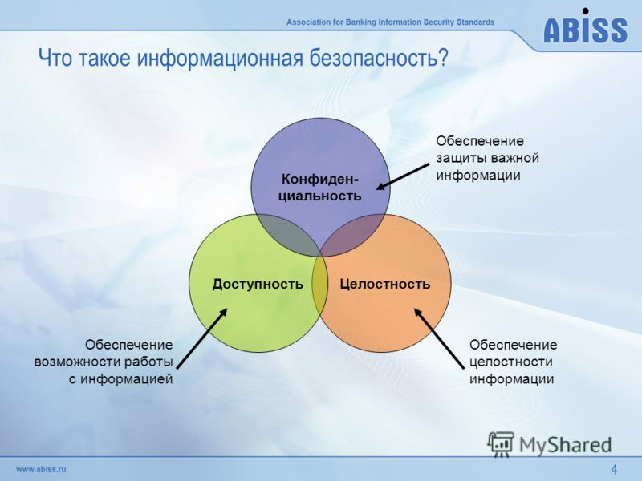

Slide 17
Составить кроссворд

